Slide 1
生きた日本語を学ぼう！ その④
～○○も△△です。～

Slide 2
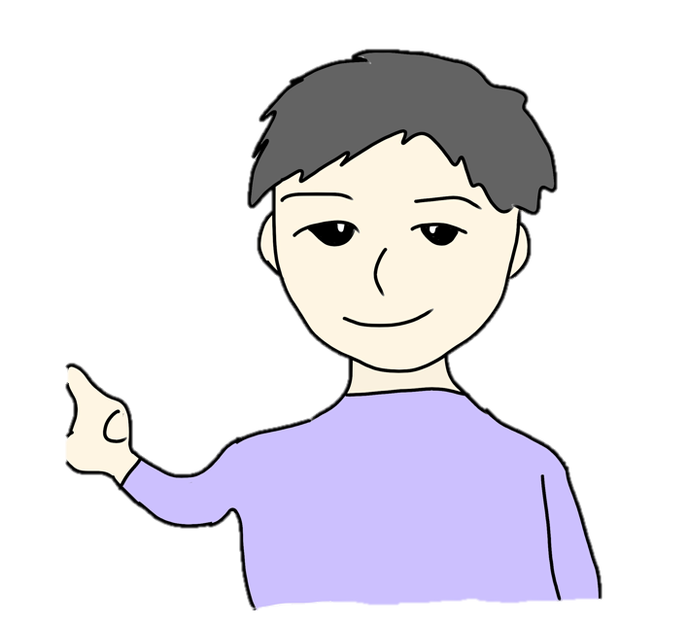
復習
Review
これは？
これはりんごです。
生きた日本語を学ぼう！ その④

Slide 3
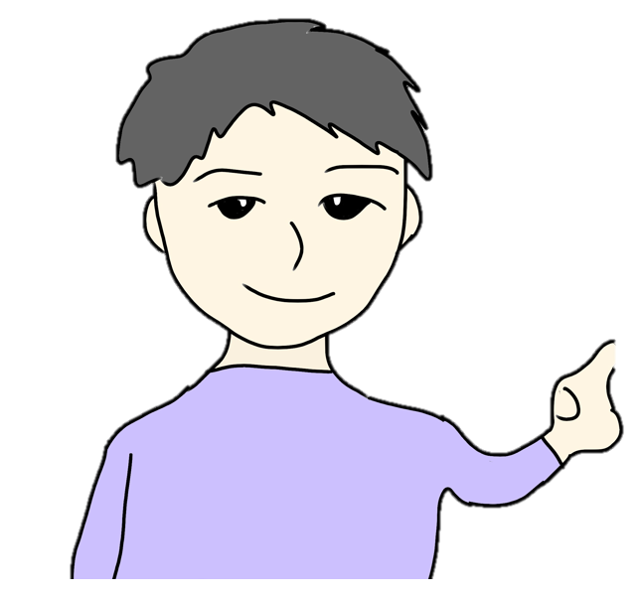
これも？
これもりんごです。
生きた日本語を学ぼう！ その④

Slide 4
これ
This
も
also
です。
is
りんご
apple
これもりんごです。
生きた日本語を学ぼう！ その④

Slide 5
順番 （じゅんばん）
order
これ
も
りんご
です。
主語（しゅご）
Subject
名詞（めいし）
Noun
動詞（どうし）
Verb
生きた日本語を学ぼう！ その④

Slide 6
文の作り方
How to make sentence
○○
も
△△
です。
人称代名詞
（にんしょうだいめいし）
Personal pronoun
名詞（めいし）
Noun
生きた日本語を学ぼう！ その④

Slide 7
例文
Example
①
それ
It
も
also
玉（たま）ねぎ
onion
です。
is
②
私（わたし）
I
も
also
30歳（さい）
30 years old
です。
am
生きた日本語を学ぼう！ その④

Slide 8
例文
Example
③
彼（かれ）
He
も
also
サッカー選手（せんしゅ）
soccer player
です。
is
④
あなた
You
も
also
歌手
singer
です。
are
生きた日本語を学ぼう！ その④

Slide 9
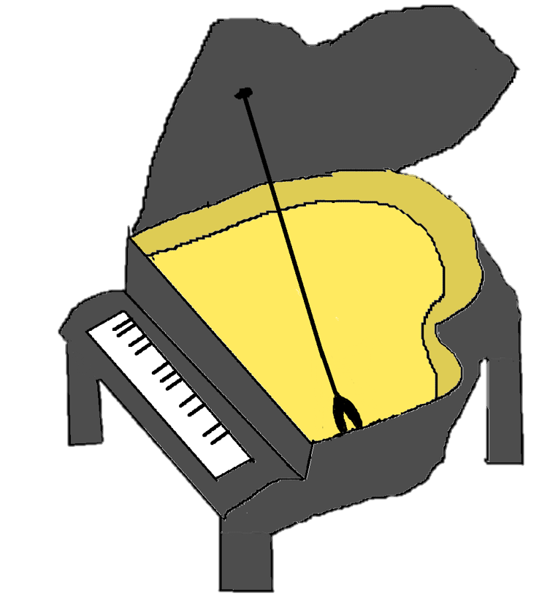
練習
Practice
例
example
これも？
これもピアノです。
生きた日本語を学ぼう！ その④

Slide 10
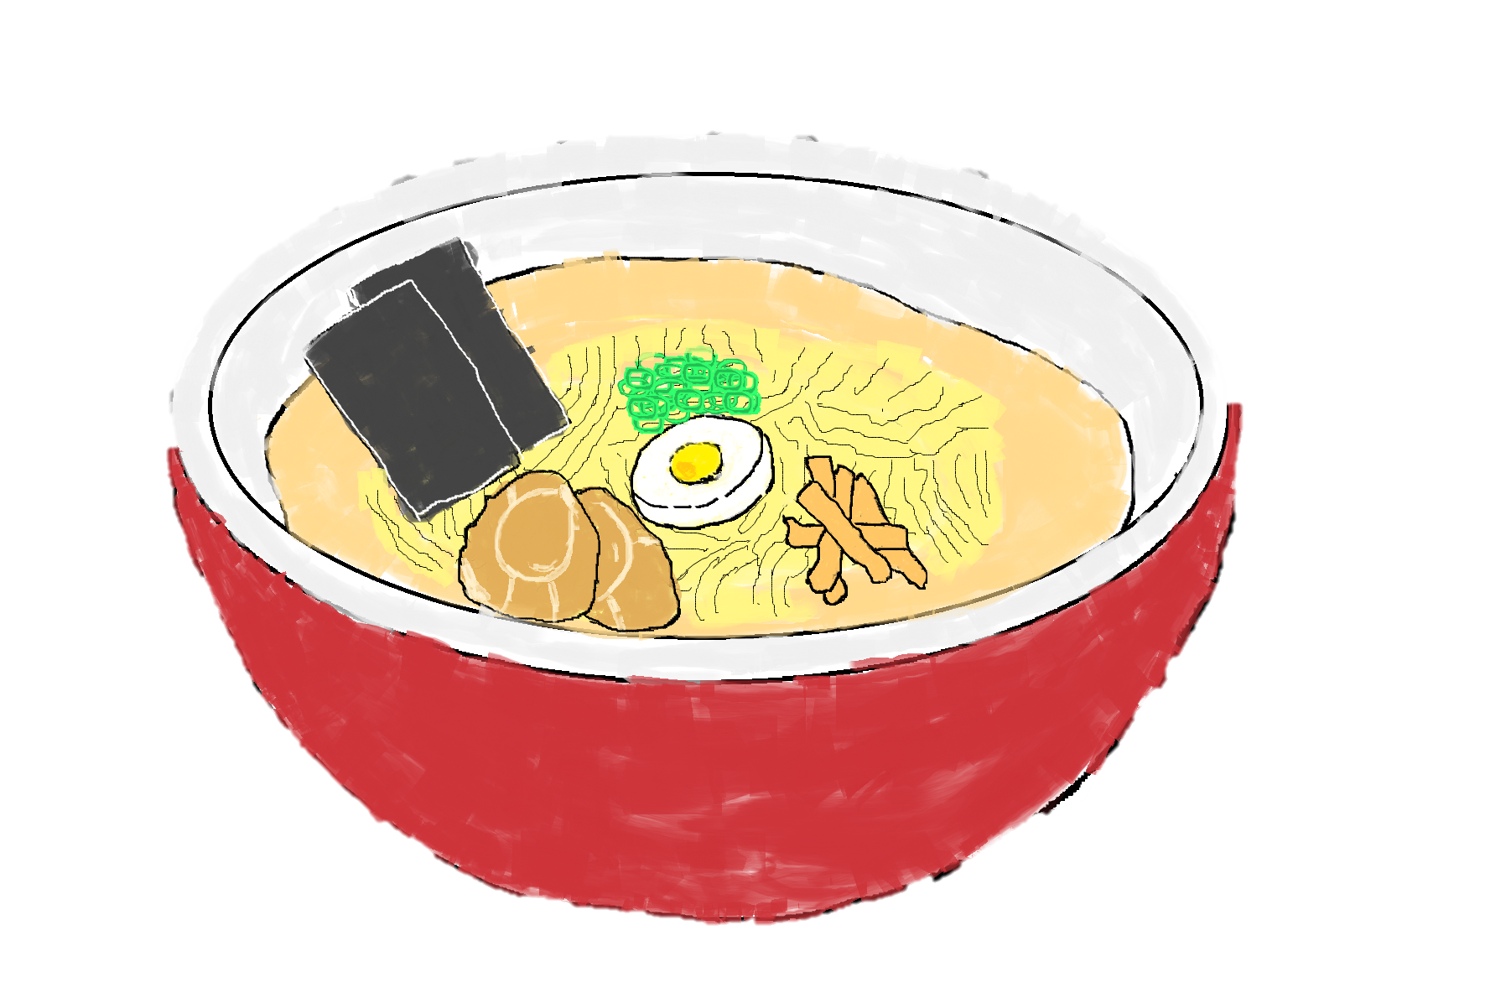
練習
Practice
問題 ①
Problem ①
あれも？
？
生きた日本語を学ぼう！ その④

Slide 11
答え
Answer
練習
Practice
問題 ①
Problem ①
あれも？
あれもラーメンです。
生きた日本語を学ぼう！ その④

Slide 12
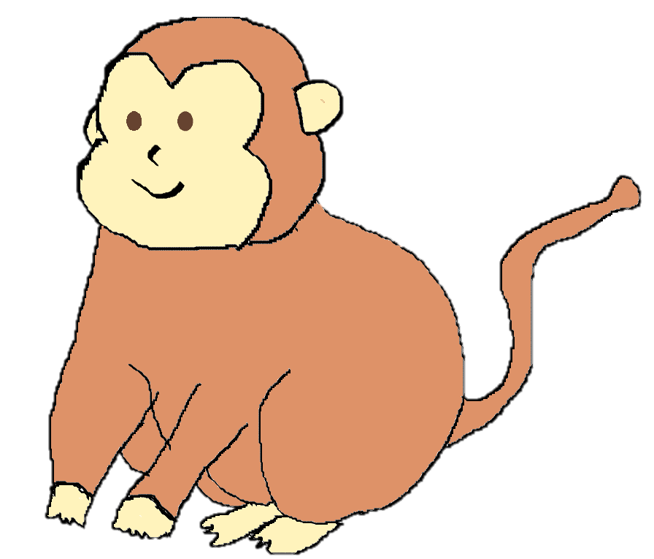
練習
Practice
問題 ②
Problem ②
それも？
？
生きた日本語を学ぼう！ その④

Slide 13
答え
Answer
練習
Practice
問題 ②
Problem ②
それも？
それもサルです。
生きた日本語を学ぼう！ その④

